Slide 1
نماد شتر و گراز
استاد:ریحانه طالبی
هنر وتمدن

Slide 2
پشم شتر را در ساختن خیمه‌ها، پتو، فرش، لباس‌های پشمی، طناب و ریسمان به کار برد.
سمبل شتر ترکمن که بسیار زیباست و به رنگ سفید است، آق مایا نام دارد.
شتر نماد کوچی های پاکستان است هرسال مثل بلا برسرافغانستان نازل می شوند نماد برادران ارگ نشینان است
شتر شُتُر یا اُشتر را که در زبان پهلوی (ushtar) می‌گفتند حیوانی است نیرومند و تنومند با توش و توان بالا از خانواده شتران؛ شبه نشخوارکننده[۲] و با دست و گردنی دراز. بر پشت خود یک ویا دو کوهان دارد که ساختارش از پیه و چربی است. در دین اسلام گوشت او حلال است. اما ذبح آن با دیگر جانوران حلال گوشت متفاوت است و آن را نحر (بریدن گلو) می‌کنند و اگر سر آن را مانند گوسفند پیش از نحر ببرند گوشت آن حلال نیست. شیرش نیز نوشیده می‌شود ولی بیشتر کاربرد بارکشی دارد. پشم و پوستش نیز برای ریسندگی و پارچه‌بافی و کفش‌دوزی کاربرد دارد.
نماد چیست? نماد صداقت است
به شتر گفتندى که گردن ات کج است
شتر بگفتى که کجاهم راست است نشان ما خورشيد است و نه شتر!!!!!!!!!
شتر نماد صبر و استقامتی است که در کوچ عشایر بین ییلاق و قشلاق اسباب عشایر را حمل می‌کند.

Slide 3
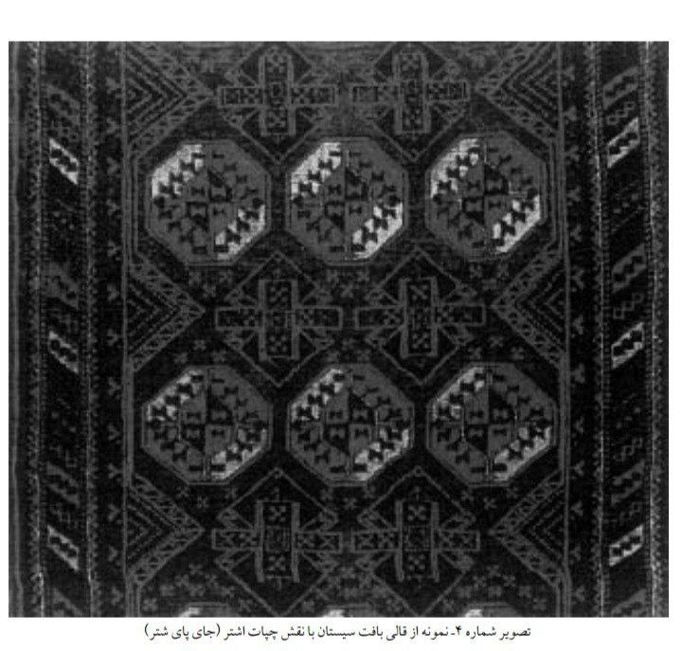
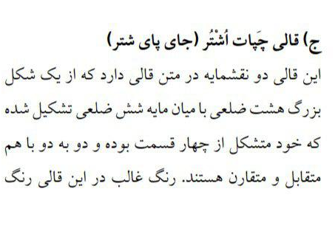
قرمز است.

Slide 4
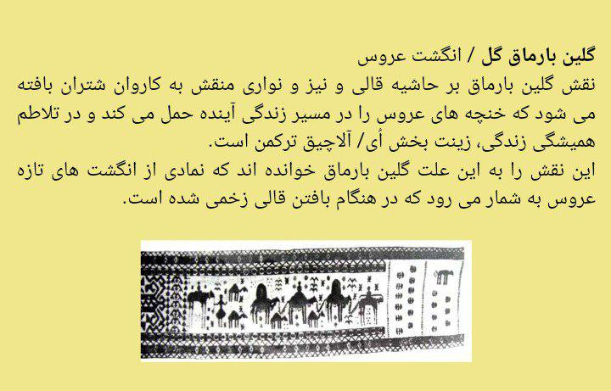
فرش ترکمن

Slide 5
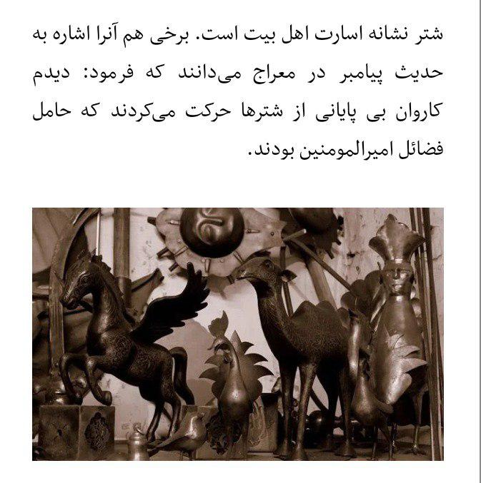

Slide 6
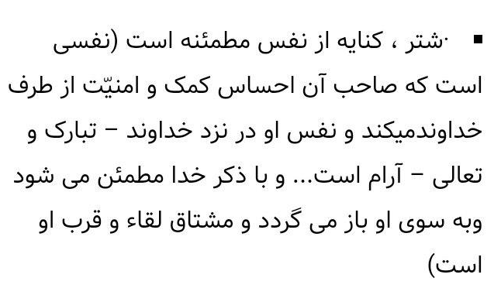

Slide 7
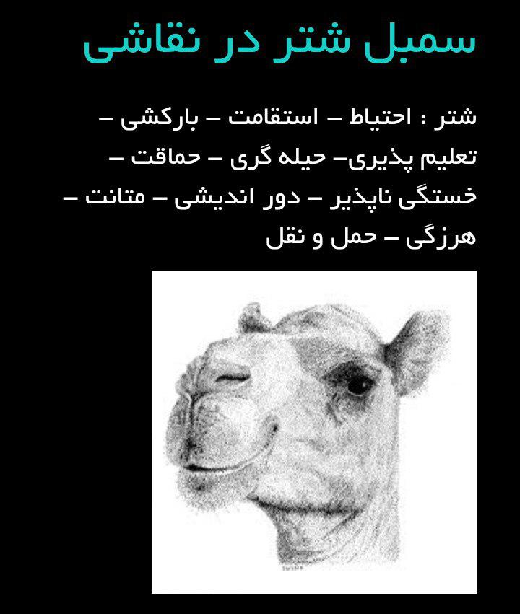

Slide 8
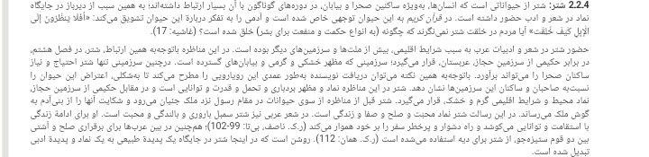

Slide 9
گرازدر فرهنگ ایرانی نماد پیروزی است و در نام‌ها (مانند شهربراز) و آثار هنری ایران باستان بسیار دیده شده است.
گراز در باور کهن ایران ، نماد دلیری ، شهوت ، شگم بارگی ، بی پروایی ، غرور ، تنومندی و گستاخی است.
گراز سمبل قدرت، نماد ایزد بهرام و مظهر خانواده بود

Slide 10
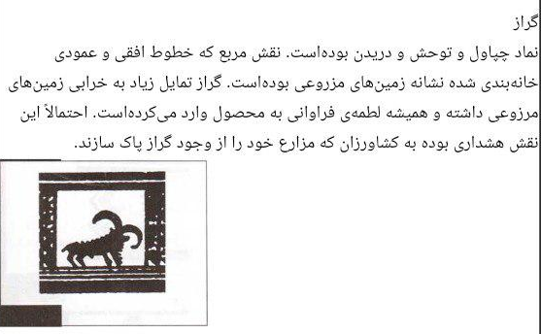

Slide 11
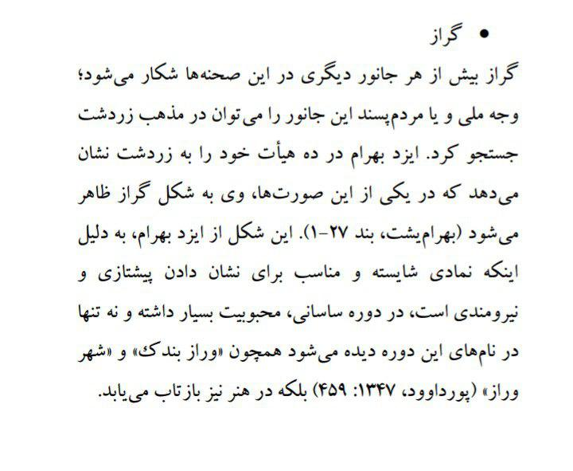

Slide 12
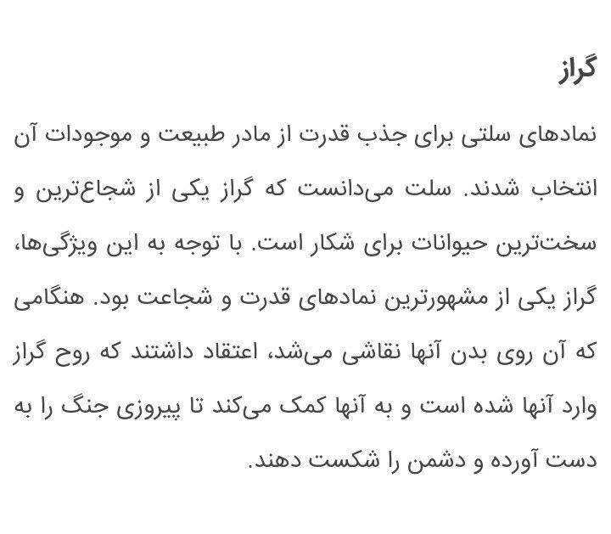

Slide 13
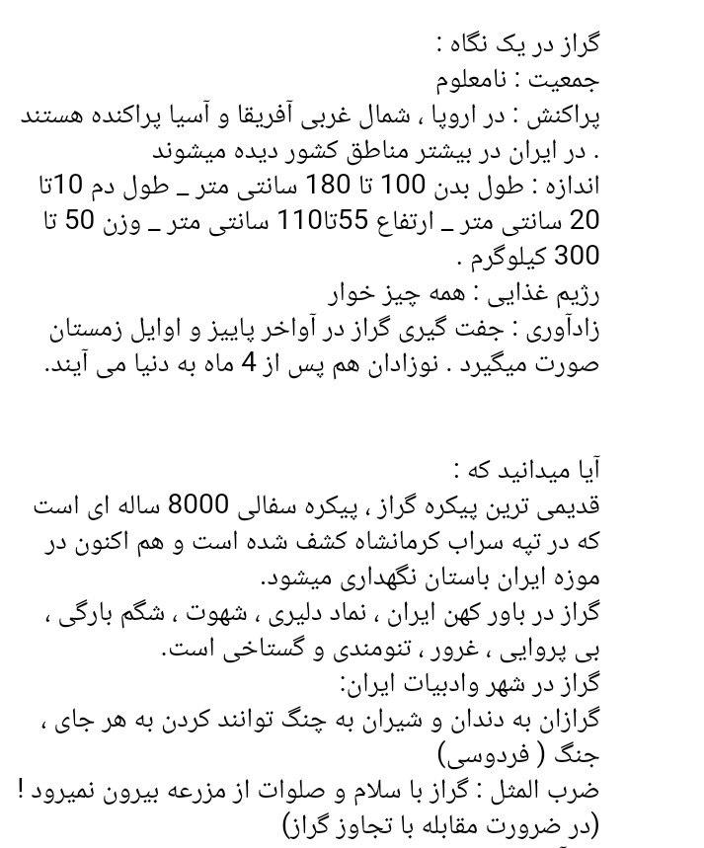

Slide 14
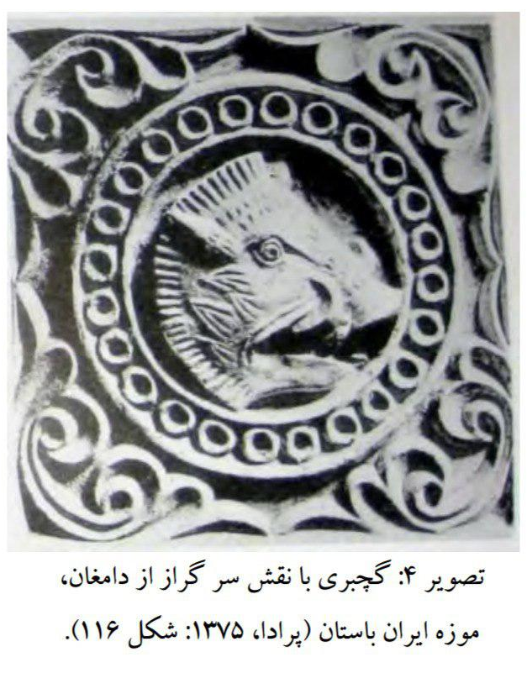
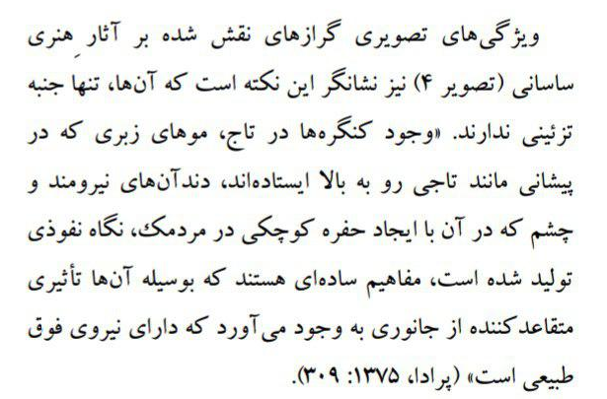

Slide 15
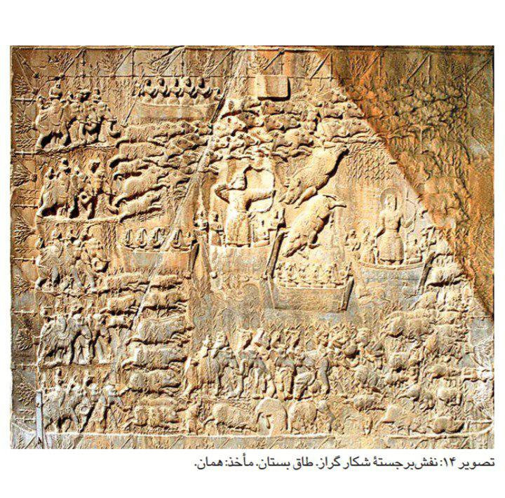

Slide 16
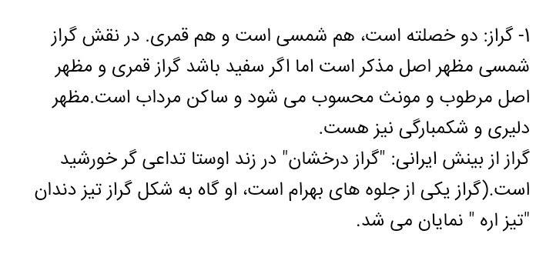

Slide 17
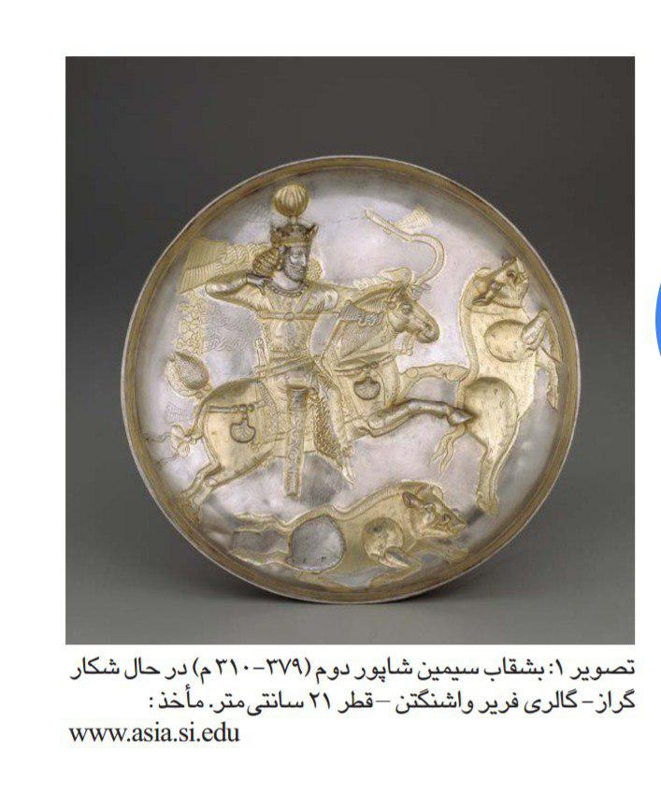

Slide 18
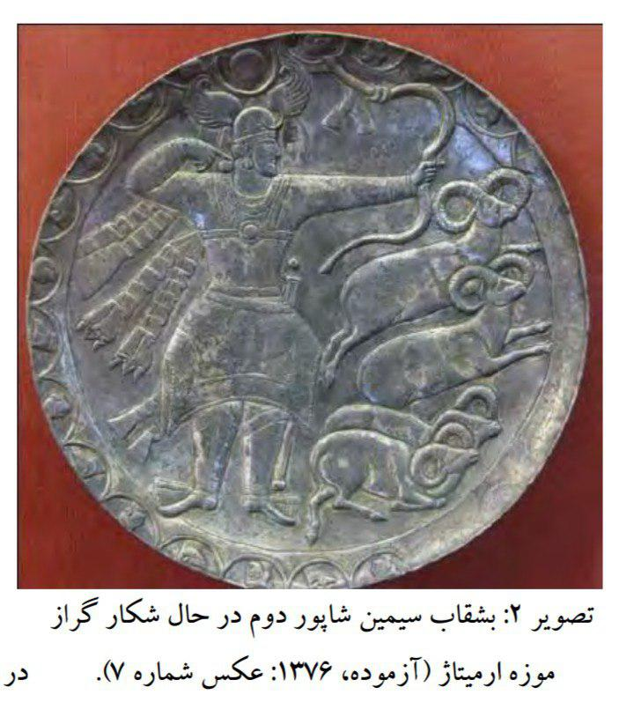

Slide 19
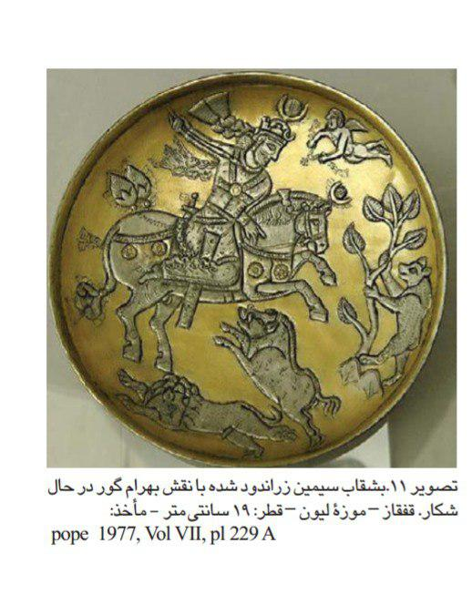

Slide 20
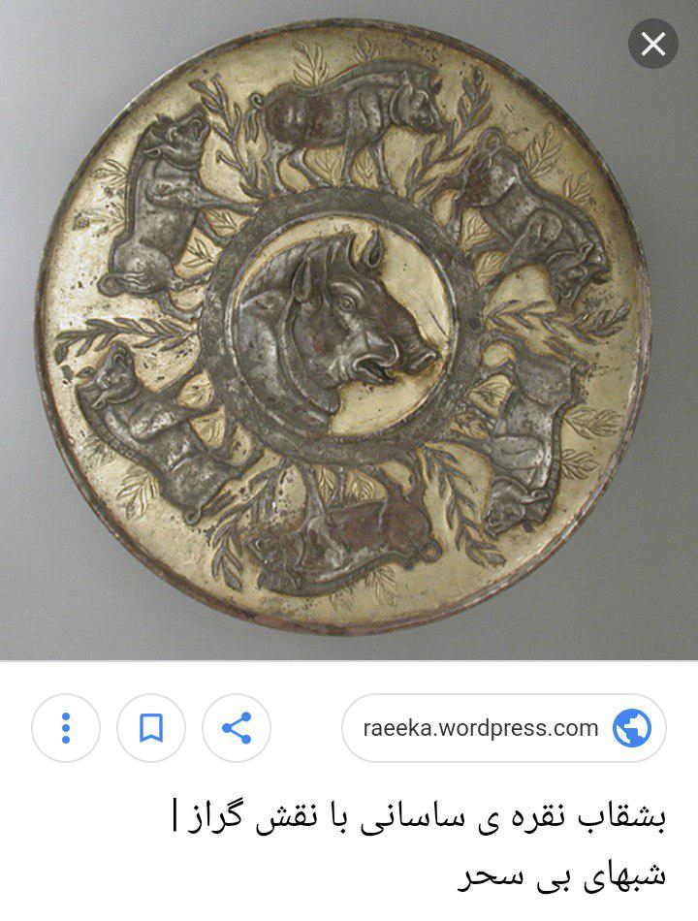

Slide 21
نماد شتروگرازیعنی این که فقط به مستقیم می روند.هردوبه عقب برنمی گردند شتر نماد صبوری و گراز وحشیگری است.

